Slide 1
Крымская Шамбала
Виртуальное путешествие по местам силы юго-западного Крыма

Slide 2
Если вы когда-нибудь приедете в Крым на Южный берег Крыма,советуем вам посетить таинственную и зачаровывающую воображение экскурсию «Крымская шамбала».
Вы удивитесь, ведь Шамбалу ищут в Гималаях! Но,благодаря эзотерикам,ученым и экскурсоводам, своя Шамбала есть и в Крыму.

Slide 3
Шамбала, означает «место мира» или «место добра», такой себе мифический рай, о котором говорится в древних писаниях. Согласно легенде, это страна, где может жить только человек с чистым сердцем, здесь царит любовь и мудрость, а люди не подвержены страданиям, нужде или старости.
Итак,в путь на поиски Крымской Шамбалы — места силы, окутанной легендами…

Slide 4
Первая остановка: Храм в облаках
В поселке Форос города Ялта, на отвесной скале, на высоте 412 метров над уровнем моря находится храм Воскресения Христова. Если смотреть снизу с трассы, то храм словно парит в воздухе, а при тумане это впечатление особенно усиливается.
Храм был построен в 1892 году в честь спасения императора Александра III, его жены Марии Федоровны и их детей в аварии Императорского поезда в 1888 году.

Slide 5
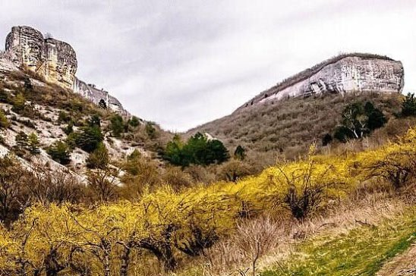
Вторая остановка: Сюйреньская крепость-уголок древней Византийской империи
Сюйреньская крепость
построена византийцами в качестве дозорного укрепления на границе Крымской Готии. После захвата Византийской империи крестоносцами, превратилась в резиденцию местного феодала. Просуществовала до турецкого завоевания Крыма в 1475 году.

Slide 6
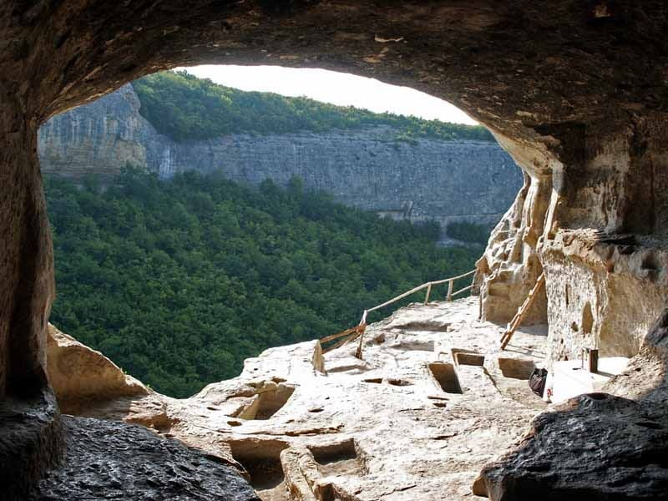
Третья остановка: Челтер-древнейший пещерный монастырь Крыма
После Сюйреньской крепости заглянем в пещерный монастырь Челтер Святого Феодора Стратилата. Монастырь был основан иконопочитателями в VIII-IX веке и существовал до 1475 года, пока турецкая армия не вторглась в Крым и не захватила княжество Феодоро.
В монастыре 22 пещеры.
Поднявшись по тенистому склону вы выйдете в светлый мир древнего монастыря, возрождающегося к жизни через сотни лет забвения.
Когда-то здесь пасли овец и жили дикие люди. А сейчас усилиями настоятеля монастыря и трех послушников в этих местах опять поселилась благодать и молитва.

Slide 7
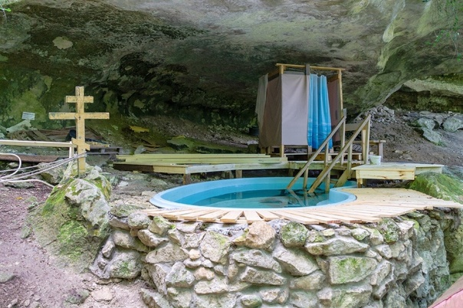
Четвертая остановка: Святой источник
Осмотрев кельи и пещеры вы отправитесь вниз к святой купели и святому источнику. В верховьях ущелья Хор-Хор в живописнейшем гроте, увитом лианами, берет начало родник, почитаемый и мусульманским населением Крыма. Хор-Хор в переводе означает "Печальная". Может быть кто-то и ощутит здесь печаль, но только не вы. Божественно вкусная холодная вода источника вливает радость и силы.

Slide 8
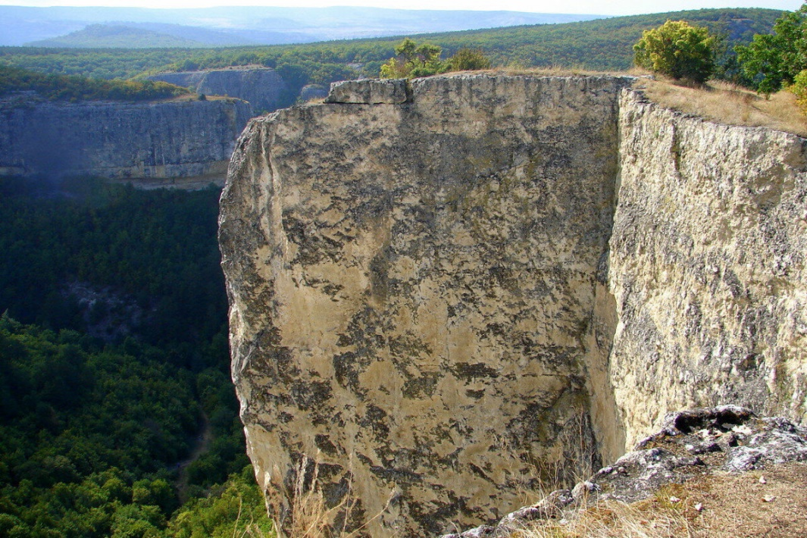
Пятая остановка: гора Бойко-место силы
Есть в Крыму таинственная, живописная гора, которая окружена древними легендами. Находится это чудо в Бахчисарайском районе и считается главным хребтом крымских гор. Гора Бойко имеет обрывистые склоны, а в центральной части расположилось ровное плато, поросшее густым лесом, похожее на пастбище. В некоторых картах средневековья ее обозначали как "Почтенная Пойка", где "пойка" переводится как луг.

Slide 9
Пятая остановка: гора Бойко-место силы
Оказывается во время войны немецкая организация Гитлера «Аненербе», охотилась в этих местах у подножия горы "Бойко"- за Чашей Грааля. Гитлер, который был свою очередь известным мистиком, жаждал овладеть бессмертием и невероятной удачей заключенной в Святом Граале.
Однако поиски не увенчались успехом и все члены этой экспедиции впоследствии таинственно исчезли.

Slide 10
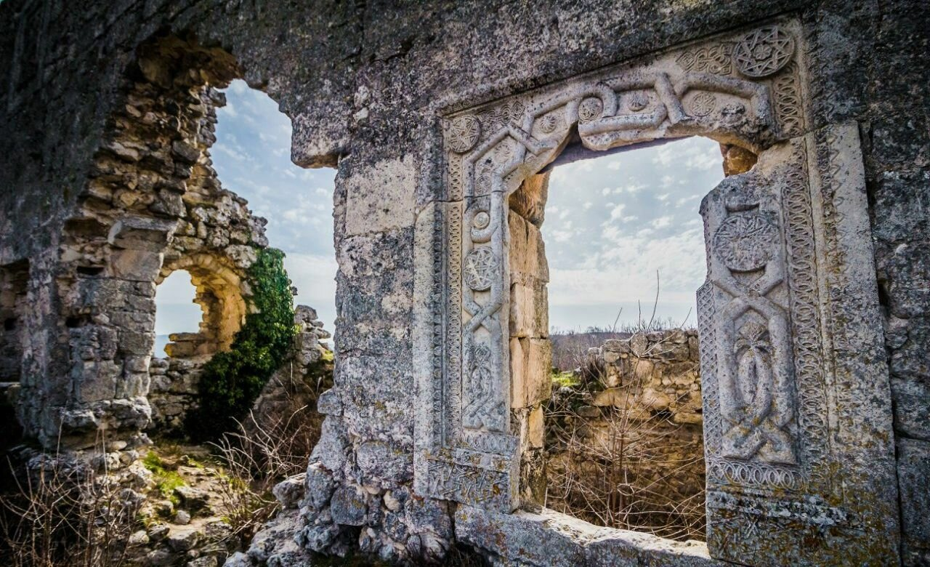
Пятая остановка: гора Бойко-место силы
Другая легенда гласит, что на одной из вершин горы Бойко был построен в IX веке православный храм Христа Спасителя и в нем предположительно и была спрятана Чаша Грааля. Гитлер очень верил в существование Чаши, поскольку было точно доказано, что на гербе княжества Феодоро, которое существовало у подножия горы, был Золотая Чаша,которая и являлась Чашей Грааля.

Slide 11
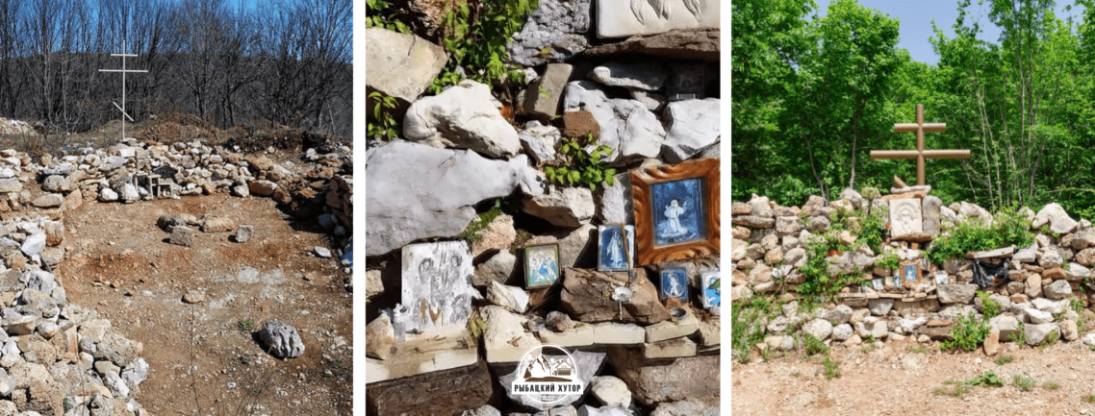
Пятая остановка: гора Бойко-место силы
Очевидцы утверждают, что в руинах храма Христа Спасителя можно встретить, парящего среди руин, призрака белого монаха.
Здесь много сильно искривленных деревьев, что считалось признаком нахождения великой силы.
Были неоднократные заявления очевидцами об наблюдении НЛО. Уфологи уверяют, что внутри горы находится база пришельцев.

Slide 12
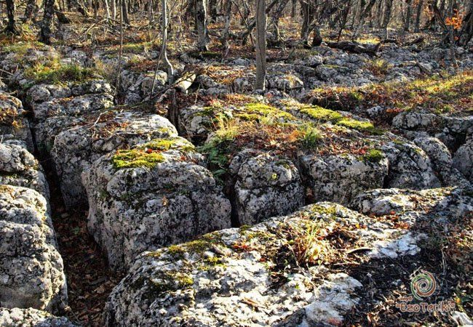
Пятая остановка: гора Бойко-место силы
От горы доносится постоянный гул. Многократно усиливаются и отражаются все звуки, так даже чириканье птиц звучит особенно громко. Есть версии, что это шумит подземная река, тектоника, либо вообще инопланетяне.
Источники питьевой воды горы Бойко считаются омолаживающими и чудотворными.
Это место имеет виды невероятной красоты, а так же богатую историю и легенды. Посетив данное место вы получите массу впечатлений!

Slide 13
Наша экскурсия подошла к концу.
Крым для каждой достопримечательности найдёт свою зачаровывающую воображение историю. Крымские горы - это необыкновенные места силы. Говорят, что попадая в такие места, какая-то могущественная сила забирает твою душу для осмысления и перерождения.
Крымские горы- это зов Шамбалы. Только отсеяв суету жизни, предавшись отчуждению от мирских сует можно достичь гармонию души и тела.
Приезжайте в Крым,здесь каждый человек сможет найти свою незабываемую Шамбалу.

